Slide 1
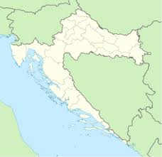
PONOVIMO
VARAŽDIN
DRAVA
X
DONJI MIHOLJAC
Istakni na karti plavom bojom Savu, Dravu i Dunav i upiši ime rijeke.
Uz kružiće upiši imena ovih gradova: Varaždin, Slavonski Brod, Županja, Donji Miholjac i Vukovar.
Križićem označi položaj Zagreba, Vinkovaca i Osijeka i napiši ime grada uz križić.
Koje je najveće selo u RH?
ZAGREB
DUNAV
X
OSIJEK
SAVA
VUKOVAR
X
VINKOVCI
SLAVONSKI BROD
ŽUPANJA
ČEPIN

Slide 2
5. Napiši 3 obilježja sela u nizinskom kraju!
6. Napiši 5 sela nizinskog zavičaja!
7. Koji je najveći grad nizinskih prostora?
8. Koji je najveći grad Istočne Slavonije?
puno stanovnika, duga po nekoliko km, ravne i široke ulice (šorovi), planski građena,…
Cerić, Nuštar, Marinci, Rokovci, Ilača, Jankovci, Privlaka,…
ZAGREB
OSIJEK

Slide 3
9. Spoji:
Đakovo “Mali Beč”
Požega Marsonia
Karlovac katedrala
Slavonski Brod “Zlatna dolina”
Sisak “grad-heroj”
Osijek 4 rijeke
Vukovar Mursa
Varaždin Siscia

Slide 4
POVIJESNE I KULTURNE ZNAMENITOSTI NIZINSKIH KRAJEVA REPUBLIKE HRVATSKE

Slide 5
Nizinski krajevi naseljeni su od davnina i veoma su bogati kulturno-povijesnim spomenicima.
Kroz dugu povijest nastajale su i prožimale se mnoge kulture. Neke su nestale, a druge su ostavile dubok trag.
Većinu kulturno-povijesnih spomenika nalazimo u većim gradovima.

Slide 6
Neki znanstvenici kažu da je područje Vinkovaca jedno od najstarijih stalno naseljenih područja u Hrvatskoj.
Smatraju da nije postojalo povijesno vrijeme kada na tom području nije bilo ljudi.
Kako su to saznali?
Zahvaljujući arheološkim istraživanjima!
Najzanimljiviji arheološki nalaz je ORION, najstariji europski kalendar otisnut na posudi staroj 8 000 godina, pronađenoj u Vinkovcima.

Slide 7
ORION – simbol grada Vinkovaca

Slide 8
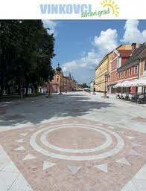
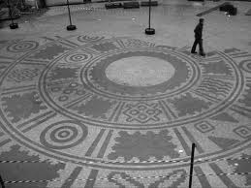
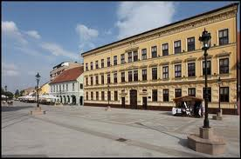
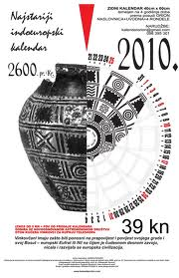

Slide 9
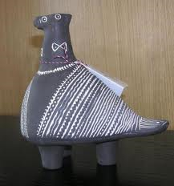
Jedan od najstarijih spomenika je
VUČEDOLSKA GOLUBICA.
Svjedoči o životu ljudi na našem području
u davnim vremenima prapovijesti.
Najpoznatija je keramička posuda s arheoloških iskopina na Vučedolu.
Modelirana u obliku golubice, postala je jedan od najprepoznatljivijih simbola grada Vukovara, u čijoj se blizini nalazi Vučedol.
Imala je kultnu namjenu kao kadionica.
Tamne je boje, ukrašena bijelom inkrustacijom (mašnice, ogrlica, niz valovitih i cik-cak crta na krilima) u urezanom ukrasu i ornamentu nastalom žigosanim ubadanjem.
Iako je prozvana golubica, arheolozi smatraju da se zapravo radi o ptici jarebici.

Slide 10
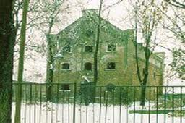
Najviše tragova iz STAROG VIJEKA ostavili su Rimljani. Osnivali su gradove i povezivali ih dobrim cestama.
Najpoznatiji su:
Siscia - ???
Mursa - ???
Cibalae - ???
Meraja

Slide 11
Važni kulturno-povijesni spomenici nizinskog kraja su stari gradovi, utvrđeni vojni gradovi, dvorci, crkve i katedrale.
stari gradovi: Zagreb, Varaždin, Sisak i Bjelovar
utvrđeni vojni gradovi: Karlovac, Osijek i Slavonski Brod
dvorci u: Iloku, Valpovu, Virovitici, Vukovaru, Čakovcu, Našicama,…
katedrale u Đakovu i Zagrebu, konkatedrala u Osijeku

Slide 12
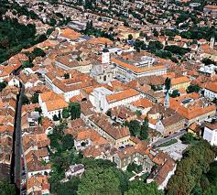
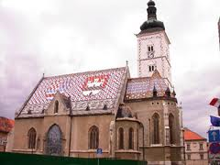
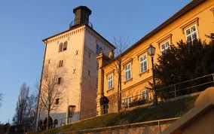
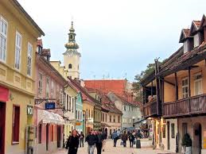
ZAGREB

Slide 13
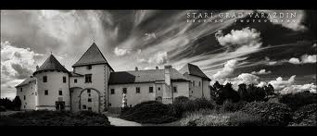
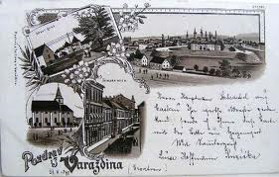
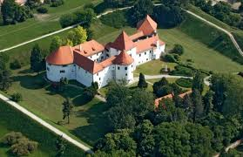
VARAŽDIN

Slide 14
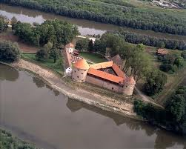
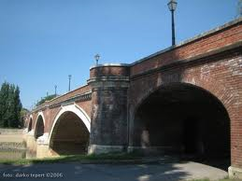
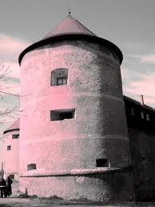
SISAK

Slide 15
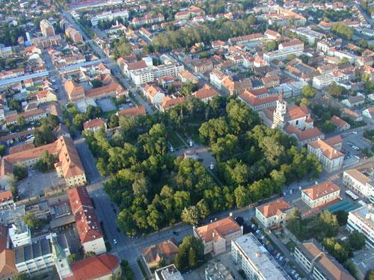
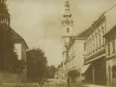
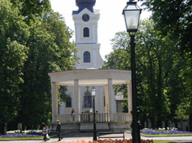
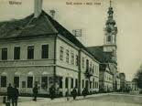
BJELOVAR

Slide 16
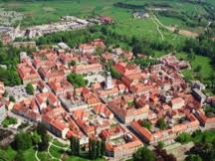
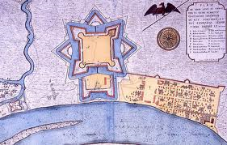
KARLOVAC

Slide 17
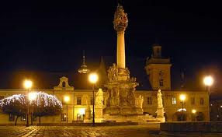
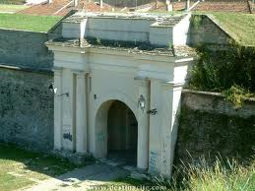
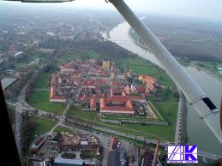
OSIJEK

Slide 18
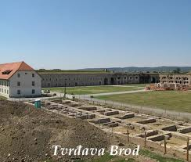
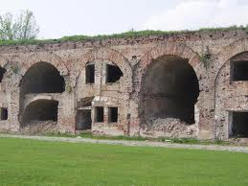
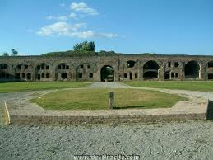
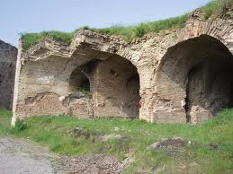
SLAVONSKI BROD

Slide 19
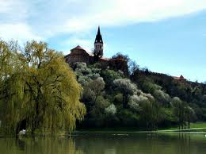
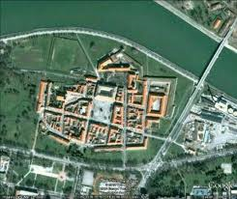
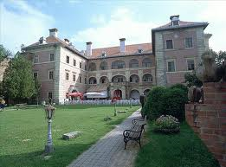
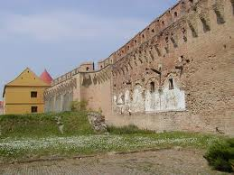
ILOK dvorac Odescalchi

Slide 20
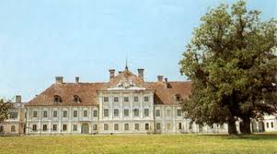
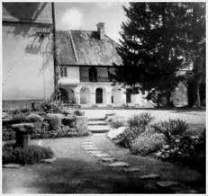
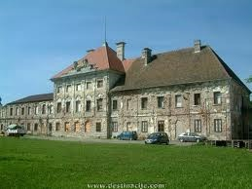
VUKOVAR dvorac Eltz

Slide 21
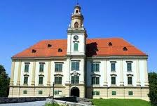
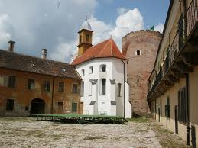
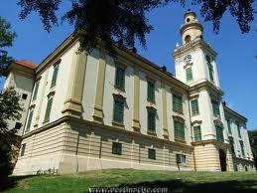
VALPOVO dvorac Prandau-Normann

Slide 22
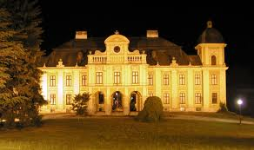
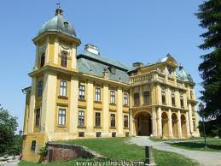
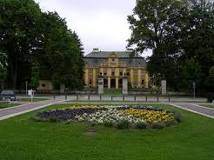
NAŠICE Pejačevićev dvorac

Slide 23
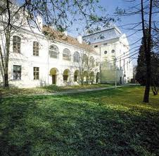
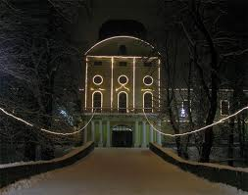
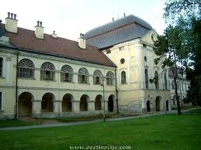
VIROVITICA dvorac Pejačević

Slide 24
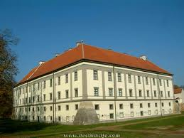
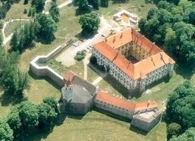
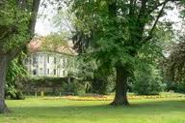
ČAKOVEC dvorac Zrinskih

Slide 25
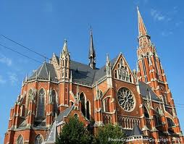
ZAGREB
OSIJEK
ĐAKOVO

Slide 26
Nizinski kraj poznat je i po narodnim nošnjama.

Slide 27
Prepoznatljivi su i pučki običaji:

Slide 31
POZNATE OSOBE NIZINSKOG KRAJA
LAVOSLAV RUŽIČKA (rođen u Vukovaru) dobitnik je Nobelove nagrade za kemiju, te je prvi dobitnik te nagrade iz Hrvatske.
JOSIP JURAJ ŠTROSMAJER (Strossmayer; 1815-1905), đakovački biskup; veliki mecena kulture i umjetnosti, pokretač značajnih društvenih aktivnosti; utemeljitelj Hrvatskoga sveučilišta.

Slide 32
Ivana Brlić-Mažuranić (rođena u Ogulinu, živjela i radila u Sl. Brodu) - književnica koja je priznata u Hrvatskoj i u svijetu kao jedna od najznačajnijih spisateljica za djecu.
Josip Kozarac (rođen u Vinkovcima),
hrvatski je pisac - novelist, romanopisac, pjesnik, pisac pripovijetki, diplomirani inženjer šumarstva, jedan od najpoznatijih hrvatskih šumara.

Slide 33
Dora Pejačević - hrvatska skladateljica, rodom iz slavonske grofovske obitelji Pejačević.
Jagoda Truhelka (rođena u Osijeku), hrvatska pedagoginja i književnica za djecu i mladež.

Slide 34
Josip Runjanin (rođen u Vinkovcima), skladatelj hrvatske himne.
Dragutin Tadijanović (rođen u Rastušju kod Sl. Broda), hrvatski pjesnik.
U svojoj 100. godini na zagrebačkom sajmu knjiga Interliberu 2005.

